Slide 1





框架(Framework)的商業意義
-- 主動型API
高煥堂

Slide 2
大綱
認識UI與API
API分類：主動與被動
主動型API與強龍商業模式
4)本地業者如何擁抱Android?

Slide 3
認識UI與API
◎ “Interface” 又分為UI (User Interface)和
API (Application Programming Interface) 。
◎ Android的分工模式：父類定義API；
應用子類提供UI。

Slide 4
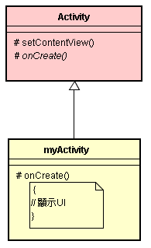
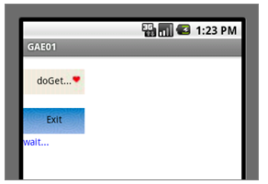
UI
UI

Slide 5
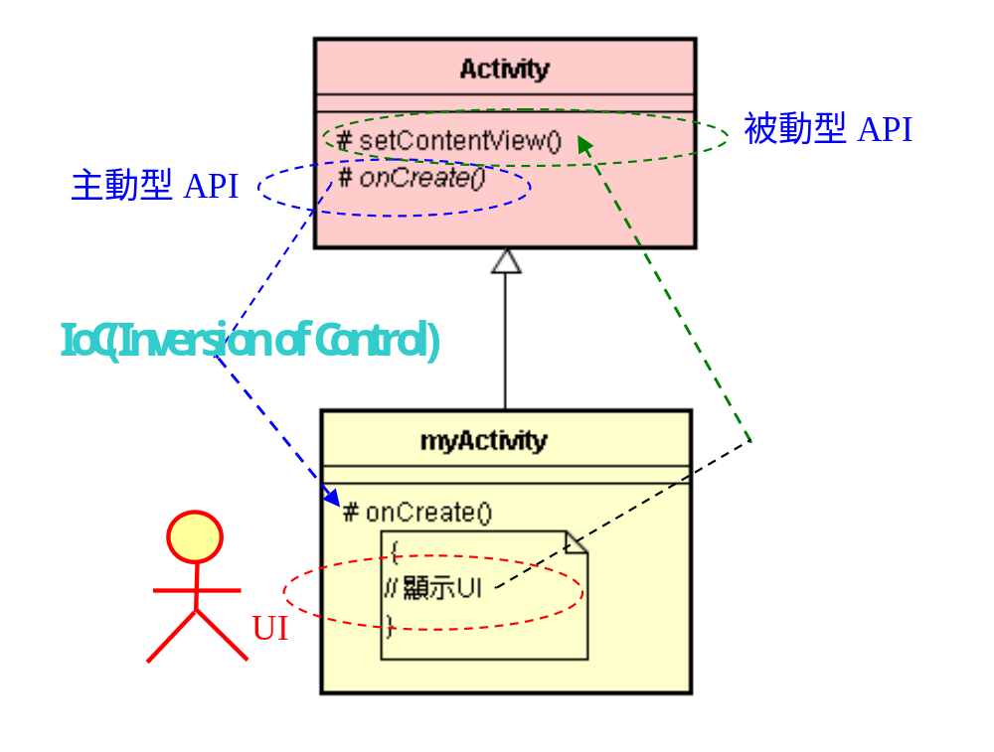
API

Slide 6
API的分類
◎API這個名詞，有3個密切關聯的動詞：
定義(Define)
實作(Implement)
呼叫(Invoke or Call)
◎根據這3個角度，可將API區分為「主動
型」與「被動型」兩種。

Slide 7
API類型
被動型API | 我(即強龍)定義API 且我來實作API 而讓對方(即地頭蛇)來調用我
主動型API | 我定義API 由地頭蛇來遵循、實作API 讓我來調用對方

Slide 8
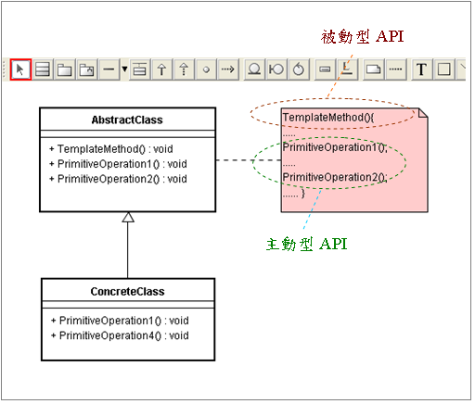
設計模式：兩種API的微妙組合
以TM
(Template
Method)模式
為例

Slide 9
主動型API與強龍商業模式
◎ 以Android為例。
◎從Google的觀點從Google的觀點，希望Android平台能支撐它在手機、家電產業上的強龍的地位。
◎這強龍的身旁有兩種地頭蛇：即客戶和硬件廠。

Slide 10
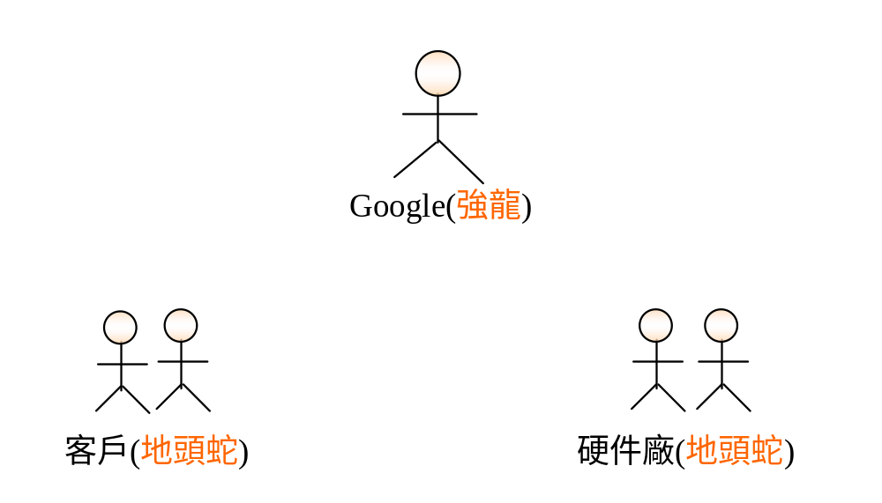
Google期待的商業架構

Slide 11
Google如何設計其系統架構
◎ Google為了站穩商業強龍地位，它必須設計一個強龍系統架構。從Android平台的軟件發展分工來看：
◆Google開發“Android平台軟件”。
◆硬件廠的嵌入式團隊開發“驅動軟件” 。
◆客戶委託的AP開發者開發“應用程序”。

Slide 12
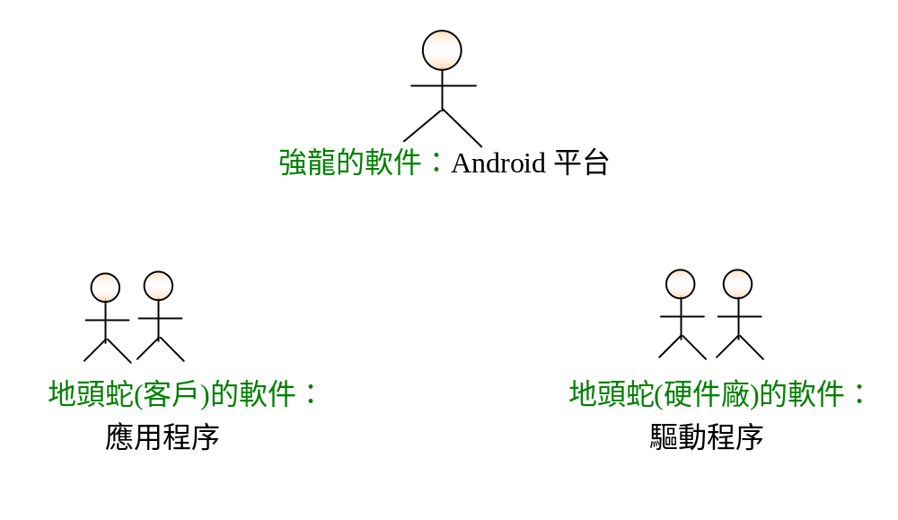
Google的系統架構戰略

Slide 13
Google的系統架構戰術
◎在系統架構裏，擁有「控制點」的模組才是強龍，當商業架構強龍與系統架構強龍一致時，才能位居強龍角色。得出更細膩的系統架構。

Slide 14
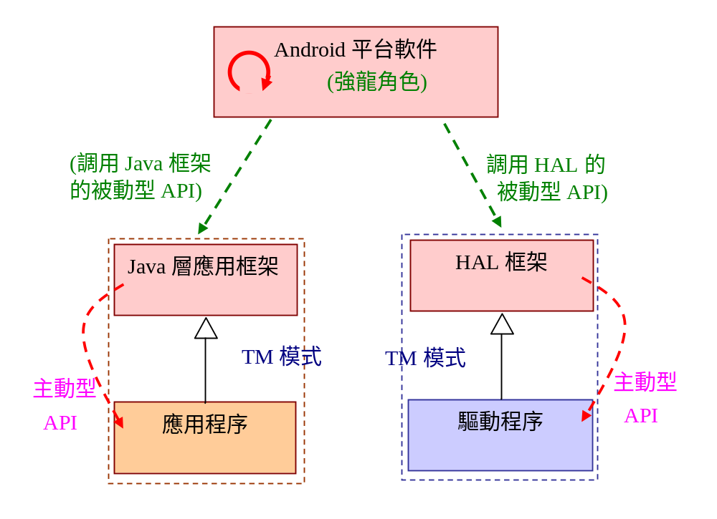

Slide 15
本地業者如何擁抱Android?
◎ 自由AP開發者是兵家必爭之地。
◎ 如何與自由AP開發者介接?
◎ 靠SDK? 靠管理面的合作? 還是靠API?

Slide 16
◎ 如果我們(本地業者)選擇透過API來與開發者介接，那麼：
◎ 我們如何進行呢?
◎ 技術難度如何?
◎ 效益如何?

Slide 17
結語
◎ 框架內含父(基)類及主動型API。
◎ 父類裡的程序碼是魚餌。
◎ 主動型API則是魚鉤。
◎ 框架是一種極為特殊的禮物。

Slide 18
◎老子說：「聖人無積，既以為人己愈有，既以予人己愈多。」
◎ Google拿Android框架禮物來送人，所以Google會是最大的獲利者。
◎Google公司CEO在接受華爾街日報訪問時，他提到Android將帶給Google公司每年100億美金的收益。

Slide 19
◎ 當我們在享受Android手機帶來數十萬支應用程序之際，如果有一天，我們發現假如自己從禮物「享受者」轉變成為禮物的「贈送者」，將可獲得極大利益時，在我們心中，「框架」這項禮物所代表的意義，就完全改觀了。

Slide 20

Q&A

Slide 21
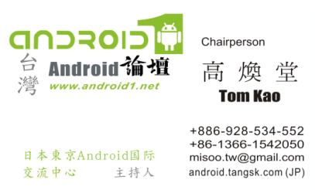
感謝各位，祝福各位
高煥堂 misoo.tw@gmail.com

